Slide 1
আসসালামু আলাইকুম
মাল্টিমিডিয়া ক্লাসে
স্বাগতম

Slide 2
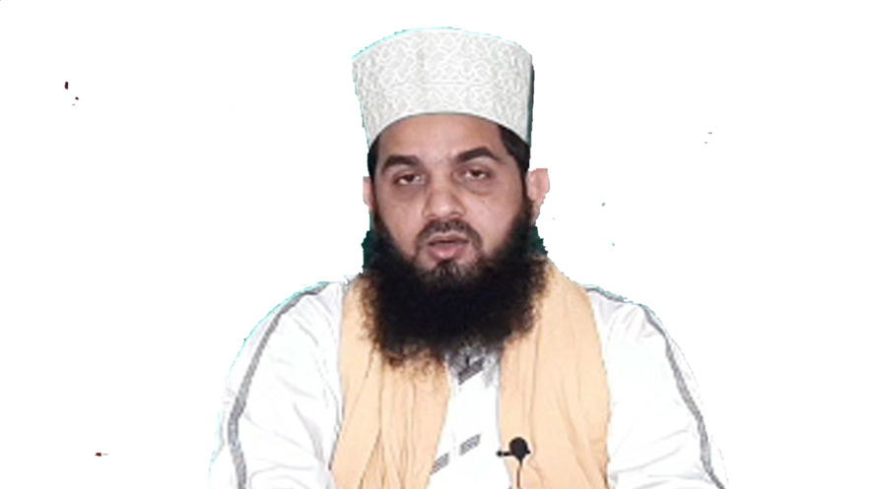
শিক্ষক পরিচিতি
মুহাম্মদ জমির হোসাইন ক্বাদেরী
প্রভাষক (আরবী):
বুড়িশ্চর জিয়াউল উলূম ফাজিল (ডিগ্রি) মাদরাসা, হাটহাজারী, চট্টগ্রাম।
মোবাইল নং- ০১৮১২৩৭৪৩৪৯

Slide 3
বিষয় পরিচিতি
শ্রেণি:
আলিম প্রথম ও দ্বিতীয় বর্ষ
বিষয়:
কুরআন মাজীদ
অধ্যায়: সূরা আত-তাওবা,
৩৮-৪০
সময়: ৩০ মিনিট
তারিখ: ১৮ আগস্ট ২০২০খ্রি:

Slide 4
শিখনফল
এই পাঠ শেষে শিক্ষার্থীরা...
আয়াতের শানে নুযুল বলতে পারবে;
তাবুক যুদ্ধের ইতিহাস বর্ণনা পারবে;
আরবী শব্দার্থ ও বিশ্লেষণ করতে পারবে;

Slide 5
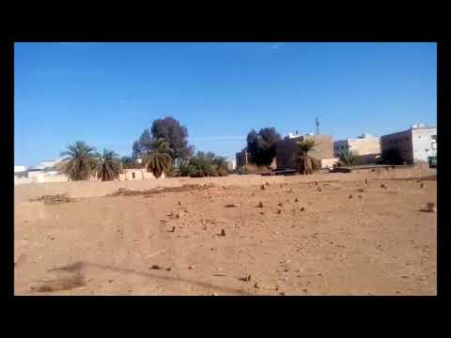
চিত্রে কী আছে?
তাবুক যুদ্ধের ময়দান

Slide 6
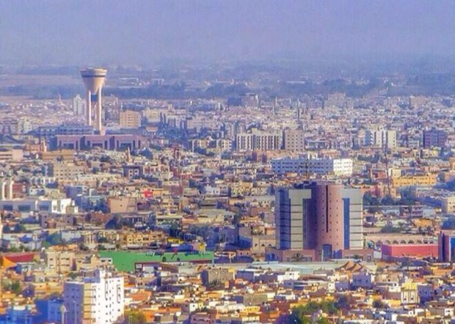
চিত্রে কী দেখা যাচ্ছে?
তাবুক যুদ্ধের ময়দান বর্তমান

Slide 7
পবিত্র কুরআনের নস
يَا أَيُّهَا الَّذِينَ آمَنُوا مَا لَكُمْ إِذَا قِيلَ لَكُمُ انفِرُوا فِي سَبِيلِ اللَّهِ اثَّاقَلْتُمْ إِلَى الْأَرْضِ ۚ أَرَضِيتُم بِالْحَيَاةِ الدُّنْيَا مِنَ الْآخِرَةِ ۚ فَمَا مَتَاعُ الْحَيَاةِ الدُّنْيَا فِي الْآخِرَةِ إِلَّا قَلِيلٌ (38) إِلَّا تَنفِرُوا يُعَذِّبْكُمْ عَذَابًا أَلِيمًا وَيَسْتَبْدِلْ قَوْمًا غَيْرَكُمْ وَلَا تَضُرُّوهُ شَيْئًا ۗ وَاللَّهُ عَلَىٰ كُلِّ شَيْءٍ قَدِيرٌ (39) إِلَّا تَنصُرُوهُ فَقَدْ نَصَرَهُ اللَّهُ إِذْ أَخْرَجَهُ الَّذِينَ كَفَرُوا ثَانِيَ اثْنَيْنِ إِذْ هُمَا فِي الْغَارِ إِذْ يَقُولُ لِصَاحِبِهِ لَا تَحْزَنْ إِنَّ اللَّهَ مَعَنَا ۖ فَأَنزَلَ اللَّهُ سَكِينَتَهُ عَلَيْهِ وَأَيَّدَهُ بِجُنُودٍ لَّمْ تَرَوْهَا وَجَعَلَ كَلِمَةَ الَّذِينَ كَفَرُوا السُّفْلَىٰ ۗ وَكَلِمَةُ اللَّهِ هِيَ الْعُلْيَا ۗ وَاللَّهُ عَزِيزٌ حَكِيمٌ (40)

Slide 8
আয়াতসমূহের অনুবাদ
৩৮. হে ঈমানদার গণ! তোমাদের কী হয়েছে যে, যখন তোমাদেরকে আল্লাহর পথে বের হতে বলা হয় তখন তোমরা জমীন আঁকড়ে ধরে থাক? তোমরা পরকালের পরিবর্তে এ পার্থিব জগৎ পেয়েই কি পরিতুষ্ট? (জেনে রাখো!) পরকালের নেয়ামতরাজির তুলনায় পার্থিব জীবনের ভোগের উপকরণ অতি নগণ্য।
৩৯. যদি তোমরা অভিযানে বের না হও, তবে তিনি তোমাদেরকে যন্ত্রণাদায়ক শাস্তি প্রদান করবেন এবং তোমাদের পরিবর্তে অপর জাতিকে স্থলাভিষিক্ত করবেন, এতে তোমরা তাঁর কোনো ক্ষতিই করতে পারবেনা। বস্তুত আল্লাহ সর্ববিষয়ে মহাশক্তিমান।
৪০. (হে মূমিনগণ!) যদি তোমরা তাঁকে সাহায্য না কর (তবে তাতে কিছু আসে যায়না, কারণ) আল্লাহ তাঁকে সাহায্য করেছিলেন (সেই দুর্দিনে) যখন কাফেররা তাঁকে দেশ থেকে বের করে দিয়েছিল এবং তিনি ছিলেন দু’জনের দ্বিতীয়জন। যখন তাঁরা উভয়ে গুহার মধ্যে ছিলেন তখন তিনি তাঁর সঙ্গীকে বললেন,, বিষন্ন হয়োনা। নিশ্চয় আল্লাহ আমাদের সাথে আছেন। অতঃপর আল্লাহ তা’য়ালা তাঁর ওপর প্রশান্তি অবতীর্ণ করেন এবং সৈন্যবাহিনী দেয় তাঁকে সাহায্য করেছেন, যা তোমরা দেখনি। তিনি কাফেরদের কথাকে নিচু করে দিলেন এবং আল্লাহর কথাই সমুন্নত। আর আল্লাহ মহাপরাক্রমশালী প্রজ্ঞাময়।

Slide 9
معانى المفردات/শব্দার্থ
الارض
ভুমি/জমিন
متاع
উপকরণ
قوم
দল
ثانى
দ্বিতীয়
سكينة
প্রশান্তি

Slide 10
উল্লিখিত আয়াতে কারীমার শানে নুযুলঃ
ঐতিহাসিক তাবুক যুদ্ধের প্রেক্ষাপটে আয়াতে কারীমাগুলো নাযিল হয়। মূল ঘটনা হচ্ছে, হিজরী নবম সালে আরবের খ্রিস্টানরা রোম সম্রাট হিরাক্লিয়াসকে এক মিথ্যা সংবাদ জানালো যে, হযরত মুহাম্মদ (সাল্লাল্লাহু আলাইহি ওয়াসাল্লামের ইন্তিকাল ঘটেছে এবং তাঁর সঙ্গী সাথীগণ চরম দুর্ভিক্ষের করলগ্রাসে নিপতিত হয়েছে। এ সংবা পেয়ে হিরাক্লিয়াস এক লক্ষ সৈন্যের এক বিরাট বাহিনী নিয়ে মদীনার দিকে অগ্রসর হয়। মহানবী সাল্লাল্লাহু আলাইহি ওয়াসাল্লাম এ সয়ংবাদ পেযে সকল সাহাবীকে হিরাক্লিয়াসের বিরুদ্ধে যুদ্ধে যোগদানের নির্দেশ দিলেন। কিন্তু ঐ সময়টি ছিল প্রচন্ড গরম ও ফসল কাটার মৌসুম এবং পথ ছিল খুব দূরের ও দুর্গম। তা ছাড়া রোমানদের সমরাস্ত্র ছিল খুব বেশি। এসব কারণে দুর্বল চিত্তের কিছু সাহাবী যুদ্ধে ডোগদান করতে অনীহাপ্রকাশ করল এবং মুনাফিকরা বিভিন্ন ওজর আপত্তি পেশ করল। তখন আল্লাহ তা’য়ালা তাদেরকে যুদ্ধে যোগদানের উৎসাহ দিয়ে আলোচ্য আয়াতে কারীমাগুলো নাযিল করেন। (লুবাব,খাযেন,ইবনে কাসীর)

Slide 11
তাবুক যুদ্ধের সংক্ষিপ্ত ইতিহাসঃ
সময়কালঃ সকল ঐতিহাসিকের মতে, হিজরী নবম সালের রজব মাসে ঐতিহাসিক তাবুকের যুদ্ধ সংঘটিত হয়েছিল।
যুদ্ধের কারণঃ ১. নব প্রতিষ্ঠিত ইসলামী রাষ্ট্রকে ধ্বংস করতে শত্রুদের ষড়যন্ত্র। ২. হিরাক্লিয়াসের এক লক্ষ সৈন্য নিয়ে মদীনা আক্রমণের ঔদ্ধত্য প্রকাশ। ৩. মক্কা মদীনা দখল করা। ৪. মুতার যুদ্ধের প্রতিশোধ নেয়া।
ঘটনাঃ তাবুক মদীনার উত্তরে সিরীয় সীমান্তবর্তী স্থানের নাম। চক্রান্তকারী আরবদের মিথ্যা সংবাদে প্রলুব্ধ হয়ে রোম সম্রাট হিরাক্লিয়াস আরব দখল করার বাসনা নিয়ে এক লক্ষ সৈন্যের বহরসহ মদীনা অভিমুখে রওয়ানা হবার সংবাদ পেয়ে মহানবী সাল্লাল্লাহু আলাইহি ওয়াসাল।লাম ও ৪০ হাজার সৈন্যদল নিয়ে তাদেরকে প্রতিহত করতে তাবুক নামক স্থানে উপস্থিত হন। মহানবী সাল্লাল্লাহু আলাইহি ওয়াসাল্লামের রনকৌশলের অবস্থা দেখে রোমানরা আর যুদ্ধ করার সাহস করেনি। এটা রাসূল (সাল্লাল্লাহু আলাইহি ওয়াসাল্লাম) এর জীবনের শেষ অভিযান।
ফলাফলঃ ১. অহংকারী হিরাক্লিয়াসের পরাজয়। ২. তাবুকে বিনা বাধায় ইসলাম প্রচার। ৩. কাফেরদের মনোবল ভেঙ্গে পড়ে। ৪. দ্রুত ইসলামের বিস্তার ঘটে। ৫. ফেরার পথে ইলিয়ার গভর্ণর কর প্রদানের শর্তে বশ্যতা স্বীকার করে।

Slide 12
تحقيق বা শব্দ বিশ্লেষণ করি
انفروا
 | صيغة
 | بحث
 | مصدر
 | باب
 | مادة
 | جنس
 | معنى
جمع مذكر حاضر
امر حاضر معروف
النفر
ضرب
ن_ف_ر
صحيح
তোমরা বের হও।

Slide 13
تحقيق বা শব্দ বিশ্লেষণ করি
اثاقلتم
 | صيغة
 | بحث
 | مصدر
 | باب
 | مادة
 | جنس
 | معنى
جمع مذكر حاضر
اثبات فعل ماضى معروف
الاثاقل
افاعل
ث_ق_ل
صحيح
তোমরা অত্যন্ত ভারী হয়ে গেছ।

Slide 14
تحقيق বা শব্দ বিশ্লেষণ করি
لا تضروا
 | صيغة
 | بحث
 | مصدر
 | باب
 | مادة
 | جنس
 | معنى
جمع مذكر حاضر
نفى فعل مضارع معروف
الضر
نصر
ض_ر_ر
مضاعف ثلاثى
তোমরা ক্ষতি করতে পারবেনা।

Slide 15
تحقيق বা শব্দ বিশ্লেষণ করি
لا تحزن
 | صيغة
 | بحث
 | مصدر
 | باب
 | مادة
 | جنس
 | معنى
واحد مذكر حاضر
نهى حاضر معروف
الحزن
سمع
ح_ز_ن
صحيح
তুমি চিন্তা করোনা।

Slide 16
تحقيق বা শব্দ বিশ্লেষণ করি
قدير
 | صيغة
 | بحث
 | مصدر
 | باب
 | مادة
 | جنس
 | معنى
واحد مذكر
اسم فاعل مبالغة
ضرب
القدير
ق_د_ر
صحيح
শক্তিশালী

Slide 17
একক কাজ
اكتب شان نزول الايات الكريمة.

Slide 18
দলীয় কাজ
بين قصة غزوة تبوك اختصارأ.

Slide 19
বাড়ীর কাজ
حقق الالفاظ التالية:
آمَنُوا - قِيلَ - انفِرُوا - اثَّاقَلْتُمْ - أَرَضِيتُم - تَنفِرُوا - يُعَذِّبْكُمْ - َيَسْتَبْدِلْ - لَا تَضُرُّوهُ - تَنصُرُوهُ - قَدْ نَصَرَ- أَخْرَجَ - كَفَرُوا - ثَانِيَ - يَقُولُ - لَا تَحْزَنْ - أَنزَلَ - تَرَوْهَا - جَعَلَ - كَفَرُوا - عَزِيزٌ - حَكِيمٌ.

Slide 20
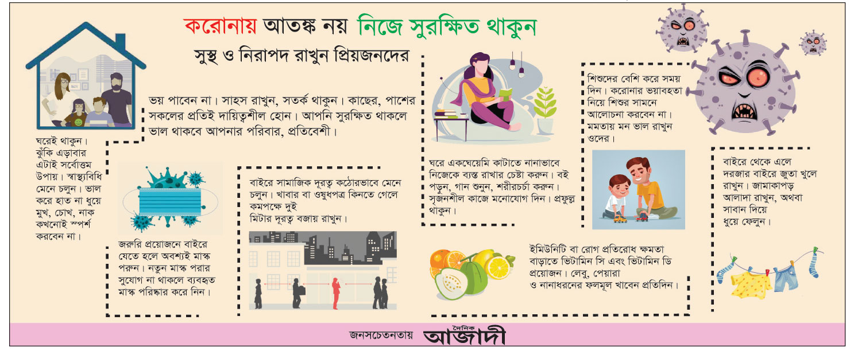
সমাপ্তি
আল্লাহ হাফেজ

